Slide 1
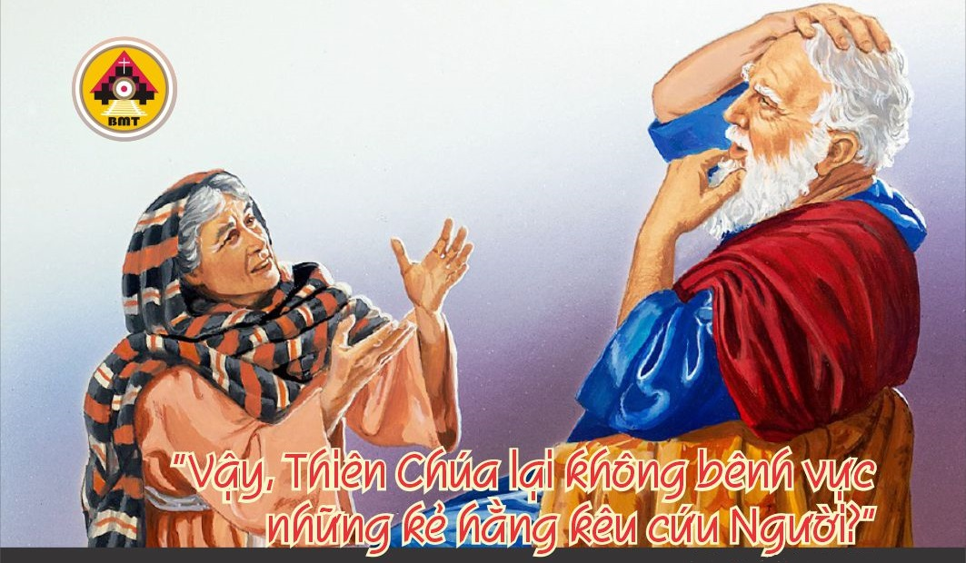

THỨ BẢY TUẦN XXXII THƯỜNG NIÊN A

Slide 2
Ca Nhập Lễ
Xin cho lời tôi khẩn nguyện thấu đến tai Chúa; lạy Chúa, xin Chúa lắng tai nghe tiếng tôi kêu cầu.

Slide 3

Bài Đọc 1: 3 Ga 5-8
“Vậy chúng ta phải tiếp đãi những người như thế, để chúng ta cũng được cộng tác với những người hoạt động cho chân lý”.
Trích thư thứ ba của Thánh Gioan Tông đồ.

Slide 4
Đáp Ca
Tv 111, 1-2. 3-4. 5-6
Đáp: Phúc đức thay người tôn sợ Chúa (c. 1a).

Slide 5
Alleluia: 2 Tm 1, 10b
Alleluia-alleluia: – Ðấng Cứu Chuộc chúng ta là Ðức Giêsu Kitô đã dùng Tin Mừng mà tiêu diệt sự chết, và chiếu soi sự sống. – Alleluia.

Slide 6
Phúc Âm: Lc 18, 1-8

Slide 7


Slide 8

DÂNG LỄ

Slide 9
CA HIỆP LỄ
Chúa chăn nuôi tôi, tôi chẳng thiếu thốn chi, trên đồng cỏ xanh rì, Người thả tôi nằm nghỉ, Người hướng dẫn tôi tới nguồn nước, chỗ nghỉ ngơi.

Slide 10
THỨ BẢY TUẦN XXXII THƯỜNG NIÊN A

